Slide 1

ZeliAI — 젤리아이
세상의 모든 AI, 하나의 계정·하나의 플랫폼
여러 AI를 골라 쓰고, 함께 쓰고, 서로 검증한다. 답을 받는 데서 끝나지 않고 문서와 업무까지.
zeliai.com

Slide 2
오늘 보여 드릴 것
ZeliAI가 어떻게 AI 사용의 복잡함을 하나로 해결하는지, 핵심 기능을 순서대로 소개합니다.
01
02
03
왜 ZeliAI인가
AI 채팅과 모델 고르기
멀티브레인
현재 AI 사용의 문제와 ZeliAI의 답
GPT·Gemini·Claude·Grok 등을 한 계정으로
여러 AI의 교차검증으로 더 믿을 수 있는 답
04
05
젤리 문서 & 에이전트
젤리 요금 & 신뢰
워드·엑셀·PPT·PDF·MD와 AI 인재 채용
쓴 만큼 내는 통합 요금과 기업용 기능

Slide 3



AI는 많아졌지만…
더 많은 AI가 등장할수록, 오히려 사용자의 부담은 커지고 있습니다.
파편화된 계정과 결제
서비스마다 따로 가입하고, 따로 결제한다. 여러 구독료가 중복으로 빠져나간다.
한 AI의 답은 믿기 어렵다
그럴듯한 오답과 환각(hallucination)은 여전히 빈번하다. 단일 모델의 답을 검증할 방법이 없다.
문서화는 결국 사람 몫
답을 받아도 보고서·발표자료로 옮기는 작업은 여전히 수작업이다.
비용이 한눈에 안 보인다
어디에 얼마를 쓰는지 파악하기 어렵고, 사용량 관리도 제각각이다.

Slide 4
ZeliAI — 한 곳에서 해결한다
🧠 고르기
✅ 검증하기
📄 만들기
최신 AI 모델을 골라서, 또는 최대 6개를 동시에 활용
교차검증으로 더 믿을 수 있는 답을 얻는다
젤리 문서로 바로 문서화 — 설치 없이 브라우저에서
🤝 맡기기
💳 결제
AI 에이전트와 Agent 채용으로 반복 업무를 위임
젤리 하나로 모든 AI 사용료를 한 번에 정산

Slide 5
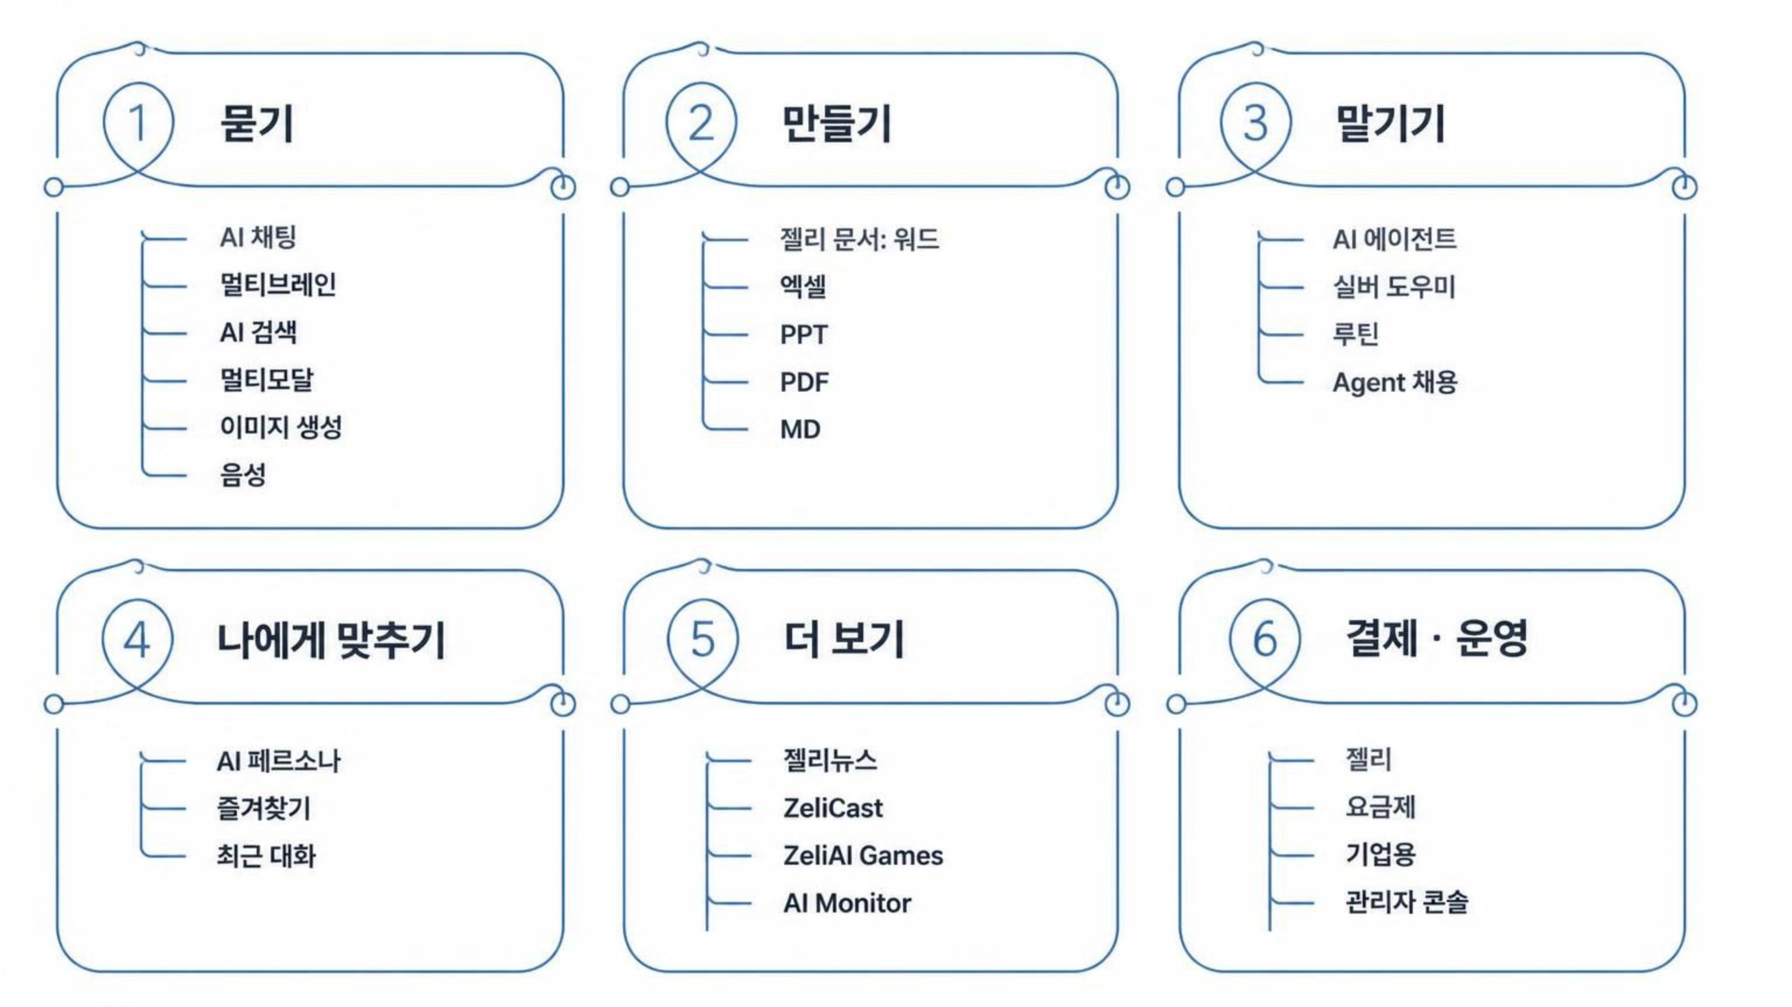
한 장으로 보는 ZeliAI

Slide 6
CHAPTER 1
AI 채팅과 모델 고르기
원하는 AI를 골라 쓰고, 대화를 쌓아 다시 찾는다

Slide 7




원하는 AI를 골라 쓰기
하나의 계정으로 세계 최고 수준의 AI 모델을 자유롭게 선택합니다.
다양한 최신 모델
특징 태그로 쉽게 선택
OpenAI GPT, Google Gemini, Anthropic Claude, xAI Grok 등 최신 모델을 한 계정으로
#초고속 #복합추론 #코딩최적화 #실시간검색 — 목적에 맞는 모델을 바로 찾는다
나만의 기본 모델
'AI 추천 모델'과 '내가 고른 모델'을 나란히 비교하고, 마음에 드는 모델을 기본으로 지정

Slide 8
대화는 쌓이고, 다시 찾기 쉽게
최근 대화 관리
즐겨찾기와 튜토리얼
중요한 대화는 고정, 불필요한 대화는 삭제. 키워드 검색으로 이전 대화를 빠르게 찾는다.
좋은 답은 ⭐ 한 번으로 저장해 언제든 꺼내 볼 수 있습니다. 처음 사용하는 분을 위한 단계별 튜토리얼로 빠르게 시작할 수 있습니다.

Slide 9


말로 묻고, 소리로 듣기
음성 검색
음성(TTS) 답변
마이크로 바로 질문. 타이핑 없이 음성으로 AI에게 물어볼 수 있습니다. 마이크 권한 안내도 친절하게 제공합니다.
AI의 답변을 텍스트가 아닌 음성으로 듣습니다. 재생·일시정지로 편하게 청취. PC와 휴대폰 브라우저 모두 지원합니다.

Slide 10

이미지로 묻고, 이미지를 만든다
이미지 첨부 질문
이미지 생성
사진이나 이미지를 첨부해 AI에게 질문합니다. JPEG, PNG, GIF, WebP 형식을 지원하며, 여러 모델의 답을 모아 '통합 응답'으로 보여 줍니다.
이미지 생성 모델을 선택하면 텍스트 설명만으로 이미지를 만들 수 있습니다. DALL-E 3, GPT, Gemini 등 생성 모델을 선택해 원하는 결과물을 얻습니다.

Slide 11
CHAPTER 2
멀티브레인
여러 AI가 함께 답하고, 서로를 검증한다 — ZeliAI의 핵심 기술

Slide 12
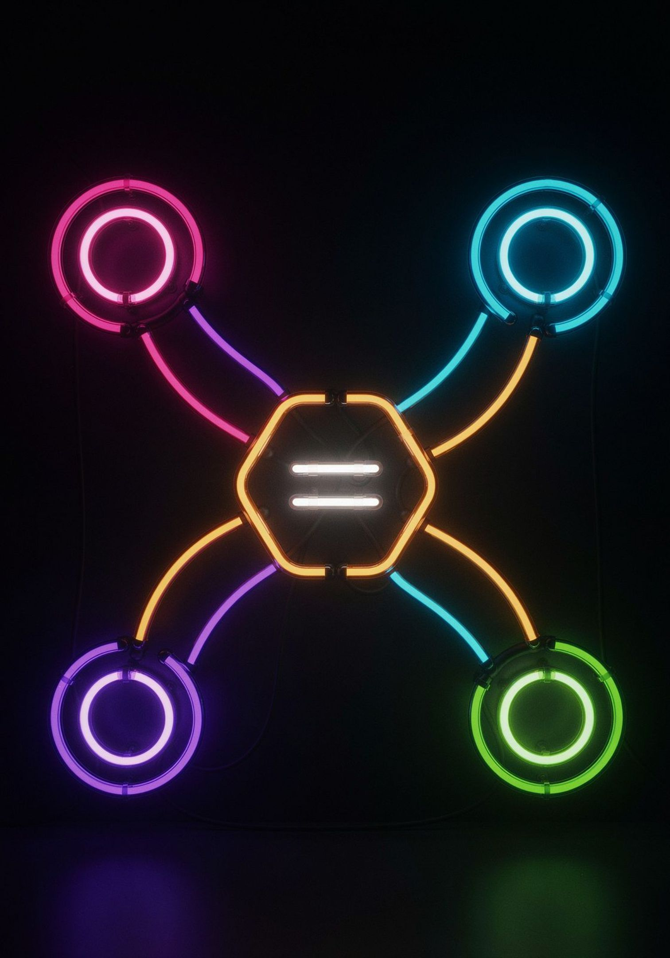




멀티브레인 — 여러 AI가 함께 답한다
단일 모델의 답을 그대로 믿는 시대는 끝났습니다. 멀티브레인은 여러 AI의 합의를 통해 더 신뢰할 수 있는 답을 만들어 냅니다.
동시 호출
최대 6개의 AI가 같은 질문에 동시에 답한다
의미 비교
벡터 유사도로 답의 의미를 서로 비교한다
이상 제거
다수와 크게 다른 답(환각 의심)을 걸러 낸다
통합응답
교차검증을 거친 하나의 믿을 수 있는 답 완성

Slide 13
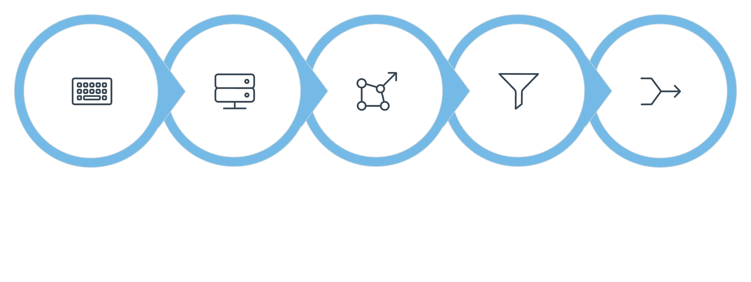
멀티브레인 작동 방식
벡터 유사도 비교
질문 입력
모델 동시 호출
이상 응답 제외
교차검증 통합
질문 하나로 최대 6개의 모델을 동시에 호출하고, 의미적 유사도 분석을 거쳐 이상 응답을 제거한 뒤 최종 통합응답을 생성합니다.

Slide 14
환각 방어를 숫자로 보여 준다
투명한 지표 공개
정직한 한계도 밝힌다
이번 검색에서 몇 개 모델이 답했고, 이상 응답을 몇 개 제외했는지 그대로 화면에 표시합니다. 3개 이상의 모델로 검색하면 실측 환각 억제율이 나타납니다.
멀티브레인의 지표는 '사실 검증'이 아니라 '모델 간 합의' 지표입니다. 모든 모델이 같은 오류를 낼 경우 걸러 내지 못한다는 점도 함께 안내합니다. 과장 없이 솔직하게.

Slide 15
멀티브레인 스코어보드
교차검증 세션을 모아 모델별 성능과 합의 여부를 분석하는 대시보드입니다.
신뢰도 지표
교차검증
모델 리포트
환각 방어
지원 모델
기술 스펙
비용 비교
이상치를 제외한 중간 75% 모델의 점수 편차(IQR)를 기준으로 모델 간 합의 여부를 판단합니다. 비용 비교 탭에서는 모델별 사용 비용도 한눈에 확인할 수 있습니다.

Slide 16
정확도를 먼저 생각하는 모델 배분
교차검증 기반 가중치
추천 모델 제안
비용 비교 탭
교차검증 점수를 바탕으로 모델별 가중치를 자동으로 배분합니다. 신뢰도가 높은 모델에 더 많은 비중을 둡니다.
질문의 성격에 맞는 최적 모델을 ZeliAI가 직접 추천합니다. 코딩·분석·창작 등 목적에 따라 달라집니다.
모델별 성능과 비용을 나란히 비교해, 예산 안에서 최선의 선택을 할 수 있습니다.

Slide 17

기술은 특허로 지킨다
등록특허
특허 내용
제10-2951428호
여러 AI의 답을 교차검증해 하나의 신뢰할 수 있는 답으로 합성하는 구조가 특허로 등록되었습니다. 멀티브레인의 핵심 알고리즘과 시스템 구조는 ZeliAI의 독자적 지식재산입니다.
멀티브레인 교차검증 기술은 ZeliAI만의 차별화된 경쟁력입니다.
본 심층·심화 분석은 등록특허 제10-2951428호 「인공지능 다중 모델 통합 사용방법」 기술로 제공됩

Slide 18
CHAPTER 3
AI 검색·뉴스·문서 Q&A
실시간 정보를 AI가 요약하고, 문서 안의 답을 바로 찾는다

Slide 19




AI 검색 — 찾고, 요약하고, 바로 행동
실시간 AI 요약
실시간 검색 결과를 AI가 즉시 요약합니다. 상세 조회와 '더보기'로 근거 원문을 직접 확인할 수 있습니다.
위치 기반 정보
GPS를 활용한 주변 정보 검색. 가격·예약 링크까지 바로 연결해 검색에서 행동까지 한 번에.
검색 결과 음성 듣기
검색·요약 결과를 텍스트로 읽는 대신 음성으로 들을 수 있습니다. 이동 중에도 편리하게 활용 가능합니다.

Slide 20
젤리뉴스 & 문서 Q&A
젤리뉴스 — 최신 AI 소식
문서에 묻고 답 받기
최신 AI 뉴스를 한곳에서 모아 봅니다. 관련 뉴스를 묶어 보기 기능으로 흐름을 파악하고, 원문으로 바로 이동할 수 있습니다. 사이드바에서 공지와 최신 소식도 확인 가능합니다.
보고서·계약서·논문 등 긴 문서를 올리고 내용에 대해 자유롭게 질문합니다. AI가 문서 안에서 필요한 부분을 찾아 정확하게 답해 줍니다. 복잡한 문서 분석이 수 초 만에 완료됩니다.

Slide 21
CHAPTER 4
젤리 문서
워드·엑셀·PPT·PDF·MD — 설치 없이 브라우저에서 바로

Slide 22
젤리 문서 — 웹에서 바로 쓰는 오피스
별도 설치 없이 브라우저에서 5가지 문서 형식을 작성·편집·저장할 수 있습니다. 하나의 문서함에서 폴더·최근 문서·휴지통까지 통합 관리하며, 자동 저장으로 작업을 잃어버릴 걱정이 없습니다.
📝 워드
📊 엑셀
📑 PPT
📄 PDF
✏️ MD

Slide 23
워드 & 엑셀
워드
엑셀
제목·목록·표·그림이 있는 문서를 웹에서 작성
자동 저장과 되돌리기(Ctrl+Z) 지원
인쇄 및 'PDF로 저장' 기능
여러 시트와 수식, 서식 지원
xlsx 파일 가져오기와 내보내기
인쇄 기능 제공

Slide 24
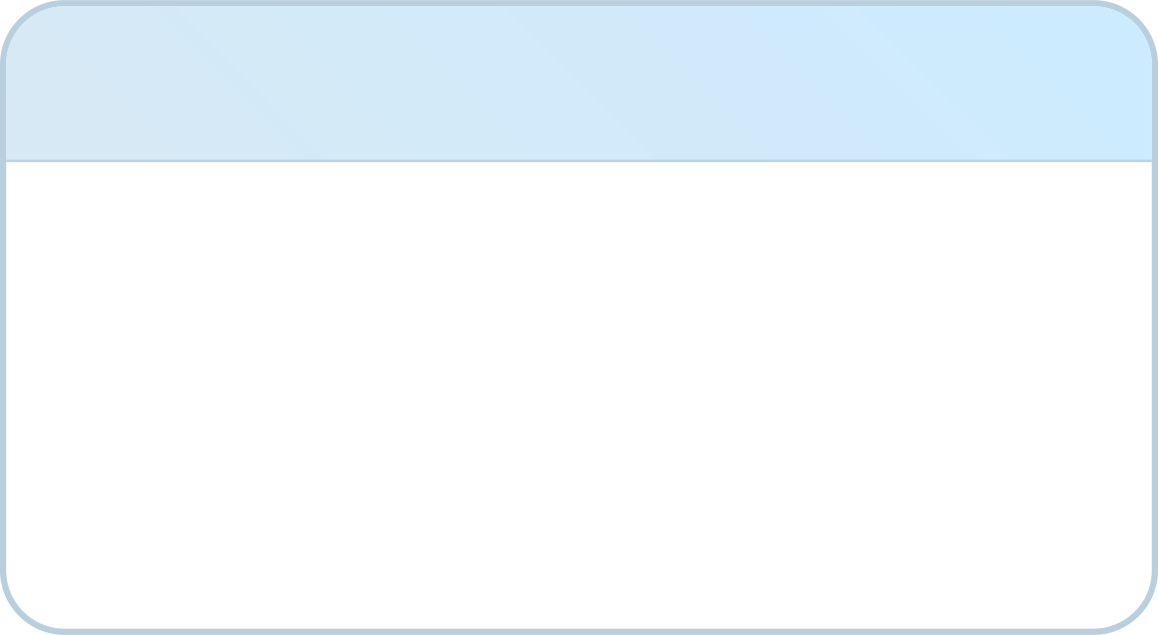
PPT & PDF & 마크다운
PPT
PDF
마크다운
슬라이드 편집과 발표 화면 지원. pptx 가져오기 시 레이아웃·마스터 로고·그림까지 보존. pptx로 내려받기 및 인쇄 가능.
PDF 보기는 물론 글·형광펜·펜·사각형·그림·서명 삽입. 페이지 돌리기·삭제·순서 변경·합치기·인쇄·내려받기 모두 지원.
마크다운 쓰기와 미리 보기를 나란히. .md 파일 올리기·내려받기 및 인쇄 지원.

Slide 25


큰 파일도 안심하고
업로드 진행 상황 표시
계정별 저장 용량
파일 이름·단계·퍼센트(%)를 실시간으로 표시하는 진행 막대. 업로드 상태를 언제나 파악할 수 있습니다.
관리자가 설정하는 계정별 저장 용량. 이미지는 문서 밖에 별도 저장해 큰 PPT 파일도 가볍게 유지합니다.

Slide 26
CHAPTER 5
AI 에이전트·루틴·페르소나
반복 업무는 맡기고, AI를 나에게 맞게 설정한다

Slide 27

AI 에이전트 마켓
목적에 맞는 전문 에이전트를 골라 바로 활용합니다. 생활·건강·금융·창작 등 다양한 분야를 커버합니다.
🏠 생활
레시피·냉장고 관리, 쇼핑·할인, 여행 일정, 기념일·선물, 패션 스타일링
❤️ 건강
맞춤 건강·운동 코치
💰 금융·학습
개인 금융, 금융 정보 대시보드, 학습 플래너, 집중 코치
🎨 창작
음악·효과음 생성, 도서·영화 추천

Slide 28
칸 몇 개만 채우면 맞춤 결과
양식형 에이전트
대화 속 에이전트 모드
꼭 필요한 칸만 채우면 맞춤 결과가 나옵니다. 복잡한 프롬프트 작성 없이도 전문적인 AI 활용이 가능합니다.
일반 채팅을 하다가 전문 에이전트로 바로 전환할 수 있습니다. 에이전트별 대화 기록을 따로 모아볼 수 있어 맥락이 유지됩니다.

Slide 29


실버 도우미 — 어르신을 위한 AI
더 큰 글씨와 큰 버튼
쉬운 말과 짧은 흐름
ZeliAI와 같은 디자인 철학, 더 크고 누르기 쉬운 인터페이스. 시력이나 손 떨림에 걱정 없이 사용할 수 있습니다.
어려운 용어 없이, 꼭 필요한 단계만. 일상적인 질문을 부담 없이 AI에게 물어볼 수 있습니다.

Slide 30
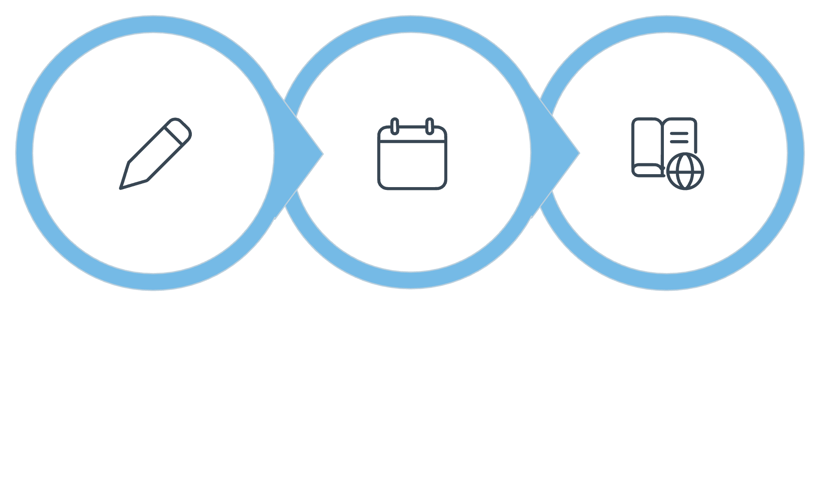
루틴 — AI가 정해진 시간에 알아서
제목 입력
자동 실행
히스토리 보기
반복되는 업무는 루틴으로 자동화합니다. 제목만 입력해도 AI가 루틴 내용을 완성해 드립니다.

Slide 31
AI 페르소나 — 나를 아는 AI
나에 대해 알려 주기
언제든 바꾸기
직업, 관심사, 성격을 설정하면 AI가 맥락에 맞는 더 정확한 답변을 제공합니다. 처음부터 설명할 필요 없이, 나를 아는 AI와 대화하는 경험을 제공합니다.
설정한 페르소나는 언제든 수정할 수 있습니다. 업무용·학습용·개인용 페르소나를 상황에 맞게 전환하며 활용할 수 있습니다.

Slide 32
CHAPTER 6
Agent 채용
AI 인재를 고용하다 — 27명, 14개 분야

Slide 33




Agent 채용 — AI 인재를 고용한다
채용 사이트처럼 AI 인재의 이력서를 보고, 무료로 채용한 뒤 업무를 맡깁니다. 쓴 만큼만 젤리가 차감됩니다.
이력서 보고 채용
메시지·음성통화로 소통
각 AI 인재의 경력·말투·가능한 업무가 이력서에 담겨 있습니다. 채용은 무료.
텍스트 메시지와 앱 내 음성 통화로 업무를 지시하고 결과를 받습니다.
강화할수록 더 똑똑해진다
젤리로 인재를 강화하면 실제로 AI 모델 업그레이드, 기억과 답 길이가 늘어납니다.

Slide 34
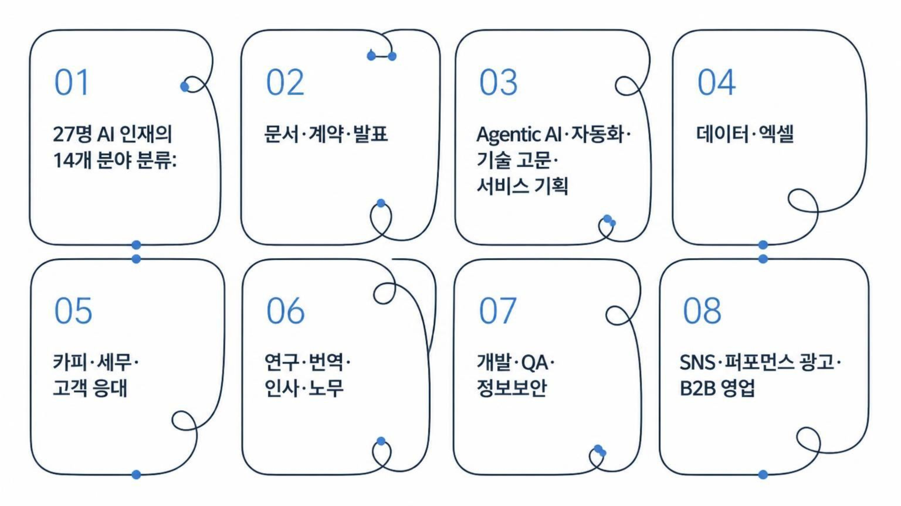
27명의 AI 인재, 14개 분야

Slide 35

이력서가 곧 성격
인재마다 다른 경력과 말투
AI임을 밝히고, 모르면 지어내지 않는다
중요한 결정은 전문가 확인 권고
각 AI 인재는 고유한 경력과 커뮤니케이션 스타일을 가집니다. 할 수 있는 일과 할 수 없는 일이 이력서에 명확히 구분되어 있습니다.
법률·세무·투자 관련 내용은 일반 정보로 제공하며, 중요한 결정은 전문가 확인을 권고합니다.
모든 AI 인재는 스스로 AI임을 밝힙니다. 알 수 없는 것은 솔직히 모른다고 답합니다.

Slide 36
앱 안에서 바로 통화
인재마다 다른 목소리
마이크 없는 환경도 배려
OpenAI와 Google 음성 기술로 각 AI 인재에게 고유한 목소리가 부여됩니다. PC·안드로이드 크롬·아이폰에서 모두 지원합니다.
마이크를 사용할 수 없는 환경에서는 '글로 말하기'로 이어갈 수 있으며, 그 이유도 친절히 안내합니다. 어떤 환경에서도 소통이 끊기지 않습니다.

Slide 37



내 팀 카드와 강화 시스템
레벨 3·5·7·9 업그레이드
강화는 반드시 성공
AI 모델 업그레이드와 기억·답 길이가 실제로 늘어남. 3D 강화 연출로 시각적 만족감까지
수집형 카드로 관리
레벨마다 정해진 젤리로 강화, 실패 없이 100% 성공 보장
채용한 AI 인재는 나만의 팀 카드로 수집·관리됩니다

Slide 38
내 문서로 일하는 AI 인재
문서함 접근 및 작업
운영자가 정하는 강화 규칙
채용한 AI 인재가 내 젤리 문서함을 직접 보고, 읽고, 검색합니다. 보고서·표·발표자료를 젤리 문서로 새로 작성해 줍니다. 수정 시에는 원본을 그대로 두고 사본으로 작업합니다.
관리자 화면에서 레벨별 모델·능력치·기억·답 길이·강화 젤리를 설정합니다. 저장 전 비용 미리 보기 제공, 1회 상한을 초과하는 설정은 자동으로 차단. 변경 이력이 남아 감사가 가능합니다.

Slide 39
CHAPTER 7
젤리 요금제
쓴 만큼만 내는 통합 결제 시스템

Slide 40

젤리 — 모든 AI를 하나의 잔액으로
여러 AI 서비스에 개별 구독할 필요가 없습니다. 젤리 하나로 모든 AI를 사용하고, 쓴 만큼만 차감됩니다.
통합 잔액
쓴 만큼 차감
모델마다 따로 결제하지 않는다. 젤리 하나로 모든 AI 사용료를 정산
한 번의 요청에 상한이 있어 예상치 못한 대량 차감 방지
사용 내역 확인
마이페이지에서 언제 어느 기능에 얼마를 썼는지 투명하게 확인

Slide 41

요금제와 젤리 패키지
개인 요금제
기업 요금제
젤리 패키지 충전
개인 사용자를 위한 요금제. 요금제에 따라 정기적으로 젤리가 지급됩니다.
팀·기업 단위로 운영하는 요금제. 관리자 콘솔과 함께 제공됩니다.
필요할 때 추가로 젤리 패키지를 충전. 유연하게 사용량을 조절합니다.

Slide 42
안전한 결제와 요금 관리
사용자 결제 안전장치
운영자 요금 관리
웹 카드 결제와 앱 결제 지원
결제 통보 수신 후 결제사 거래 조회로 이중 확인
취소된 결제의 젤리는 자동으로 회수
모델별 원가와 판매 젤리를 한 화면에서 관리
새 모델은 시험 호출로 확인 후에만 공개
개발자가 아닌 운영자도 안전하게 조작 가능하도록 설계

Slide 43
CHAPTER 8
기업·사용성·신뢰
기업과 기관을 위한 기능, 모두를 위한 접근성, 믿을 수 있는 운영 원칙

Slide 44


기업과 기관을 위해
기관 전용 가입
관리자 콘솔
개인 가입과 기관 가입을 분리해 운영합니다. 기업 요금제를 통해 팀 단위 젤리를 함께 사용할 수 있습니다.
회원 관리와 사용 현황을 한 화면에서 파악합니다. 관리자 기능은 권한을 확인한 뒤에만 접근 가능합니다.

Slide 45
누구나 편하게 — 접근성과 다국어
4개 언어 지원
맞춤형 사용 환경
한국어·English·Tiếng Việt·繁體中文 중 선택한 언어는 계정에 저장되어 어느 기기에서나 동일하게 유지됩니다.
글자 크기 설정(계정 저장), 다크·라이트 테마 선택. PC와 휴대폰에서 동일한 기능을 제공합니다.

Slide 46
믿을 수 있게 만든다
ZeliAI는 기술적 성능만큼이나 신뢰와 안전을 중요하게 생각합니다.
AI는 사람인 척하지 않는다
민감 정보 보호
안정적인 운영
모르는 것은 지어내지 않도록 규칙을 두고, AI임을 항상 밝힙니다.
비밀번호·주민등록번호 같은 민감 정보는 대화로 받지 않도록 안내합니다.
결제는 이중 확인, 관리자 기능은 권한 확인. 배포 전 리허설과 즉시 되돌리기로 안정적으로 운영합니다.

Slide 47
기술 구조
프론트엔드
인프라
웹: React 기반 SPA
Agent 채용 전용 경량 앱 별도 제공
AWS에서 운영, CDN으로 빠른 응답
AI 모델 라우팅
백엔드
여러 AI 제공사를 하나로 묶는 모델 라우팅 레이어
새 모델 추가 시 시험 호출 검증 후 공개
Kotlin(Ktor) 중심, MySQL 데이터베이스

Slide 48




더 즐기는 ZeliAI
ZeliCast
ZeliAI Games
AI와 관련된 방송·콘텐츠 채널
AI와 함께하는 게임 경험
AI Monitor
함께 만드는 AI
AI 관련 정보와 현황을 모니터링
인공지능 연구회, 보도자료·공지, 브런치 연재 '인공지능이 쓰는 글'

Slide 49



한 문장으로
고르고 · 검증하고 · 만들고 · 맡기고 · 한 번에 결제
모델 선택
멀티브레인
젤리 문서
원하는 AI를 골라 쓴다
교차검증으로 더 믿을 수 있는 답
답에서 문서까지 한 번에
에이전트
젤리 결제
반복 업무와 전문 업무를 AI에 위임
모든 AI 사용료를 하나로

Slide 50

세상의 모든 AI, 젤리아이
하나의 계정으로 모든 AI를 고르고, 검증하고, 문서로 만들고, 업무를 맡기세요. 지금 무료로 시작해 보세요.
🌐 웹사이트
zeliai.com
📞 문의
1588-4654

